Slide 1
Jak ovlivňuje můj život
Současná technika

Slide 2
Vždycky když mám čas ráno tak si zajdu na notebook. Když příjdu ze školy podívám se na novinky na notebooku. Zjistím sem tak něco nového, a třeba i zahraju nějakou hru přes internet

Slide 3
Elektronika v mém světě není až tak moc důležitá ale bez ní by byla nuda a navíc kdybych neměl mobil tak bych si musel kontrolovat častěji kolik je hodin a to by byla ještě větší nuda
Elekroniku mam pro zábavu i pro učení

Slide 4
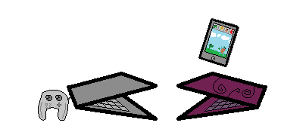
Kdybych vytvářel elektroniku vyráběl bych TABLETY Hry PC

Slide 5
Nashledanou a pěkný den

Slide 6
Nashledanou a pěkný den

